Slide 1

Exposé:
Module: agronomie
Présentées par:
- KERKOUCHE HIBAT ERRAHMANE
GAMBIT HIBA
Année :2025/2026
REPUBLIQUE ALGERIENNE DEMOCRATIQUE ET POPULAIRE
MINISTERE DE L’ENSEINEMENT SUPERIEUR ET DE
LA RECHERCHE SCIENTIFIQUE
Université Constantine 1
Thème:
Ies fosses septiques

Slide 2
Le plan de l’exposé
1.Introduction
2.Définition des fosses septiques
3.Emplascement
4.Structure interne d’une fosse septique
5.Traitement
a.traitement des boues
b.traitement des eaux usées
6. Valorisation agronomique
7.Avantages agronomiques
8. CONCLUSION

Slide 3
1.Introduction
Les fosses septiques jouent un rôle essentiel dans la gestion durable des eaux usées domestiques. Dans de nombreuses zones rurales ou isolées, où l’accès au réseau d’égouts est limité, elles constituent une solution pratique et écologique. Grâce à l’action naturelle de micro-organismes, ces installations permettent de décomposer et d’épurer partiellement les eaux usées

Slide 4
2.Définition
Les fosses septiques:
sont des installations utilisées pour la collecte et le traitement des eaux usée provenant des toilettes, cuisines et salles de bain,Elles font partie d’un système d’assainissement autonome, où les matières solides sont séparées des liquides et les déchets organiques se décomposent grâce à l’activité microbienne.

Slide 5
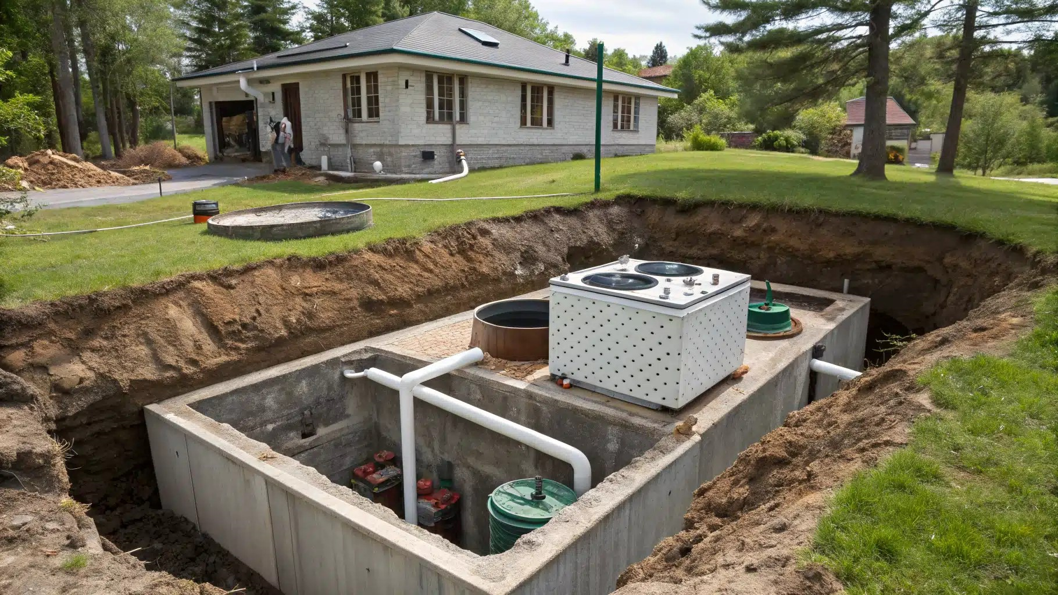
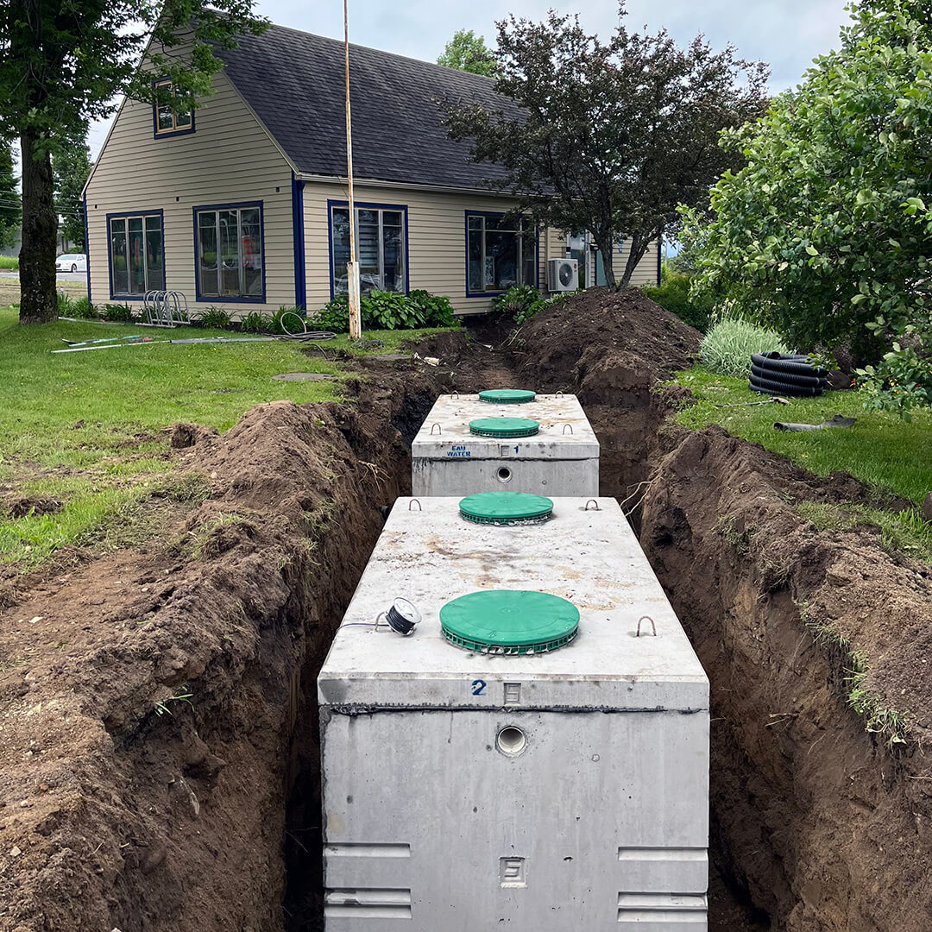
Fosses septiques

Slide 6
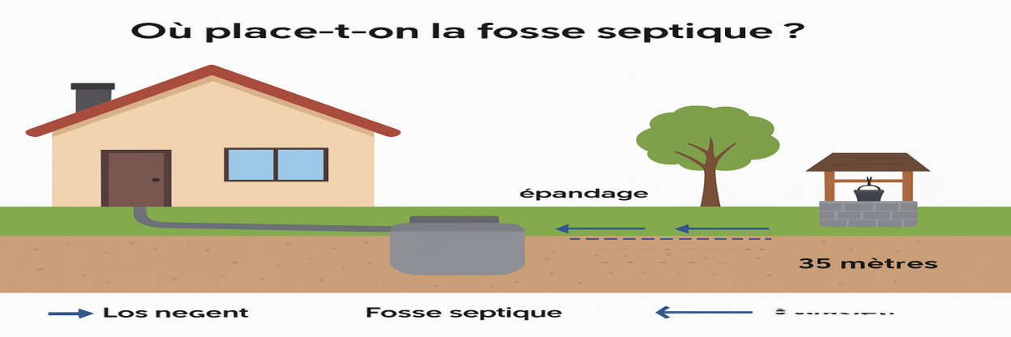
3.Emplascement (ou placer la fosses septique?)
Le choix de l’emplacement d’une fosse septique est très important pour assurer son bon fonctionnement et éviter toute pollution
Les fosses septiques doivent être installées :
- Elle doit être installée à une distance suffisante de la maison, au moins cinq mètres, afin d’éviter les odeurs et faciliter les travaux d’entretien.
- À une distance minimale de 35 mètres des puits, sources ou cours d’eau pour éviter toute contamination .
- Dans un sol perméable, permettant l’infiltration et la filtration naturelle des eaux traitées.

Slide 7
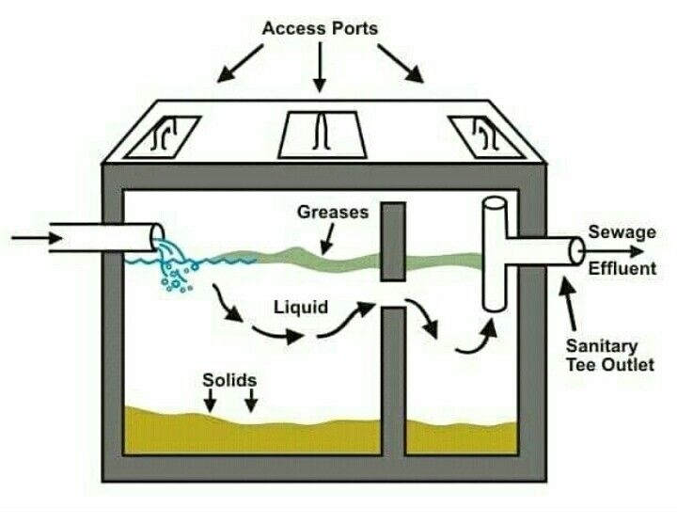
4.Structure interne d’une fosse septique
à l’intérieur de la fosse :
- Couche supérieure : les graisses et les huiles flottent à la surface.
- Couche intermédiaire : eau trouble contenant de la matière organique dissoute.
- Couche inférieure : dépôt de boues et matières solides qui se décomposent lentement.
.

Slide 8
5.Traitement du contenu des fosses septiques
a.les boues des fosses septiques
Le contenu des fosses septiques, principalement constitué de boues riches en matière organique, peut être valorisé en agriculture après un traitement biologique rigoureux visant à éliminer les agents pathogènes et à stabiliser la matière.
a.1Phase de digestion anaérobie :
Le premier traitement se déroule en absence d’oxygène, grâce à l’action de microorganismes anaérobies. Ces bactéries décomposent la matière organique complexe (protéines, glucides, lipides) en composés plus simples, tout en produisant du biogaz (CH₄ et CO2) comme : Methanobacterium : responsables de la formation du méthane.
Clostridium : dégrade les protéines et les acides gras complexes.

Slide 9
a.2 Phase de stabilisation aérobie (compostage) :
Après la digestion, les boues sont séchées et compostées à l’air libre ou dans des installations contrôlées.
Ce processus favorise le développement de bactéries aérobies comme :Bacillus subtilis, Pseudomonas fluorescens, et Nitrosomonas spp, qui transforment les matières azotées en nitrates assimilables par les plantes.
Le compostage permet la minéralisation de la matière organique la réduction des pathogènes (par la chaleur et la compétition microbienne) et la production d’un compost stable et nutritif.

Slide 10
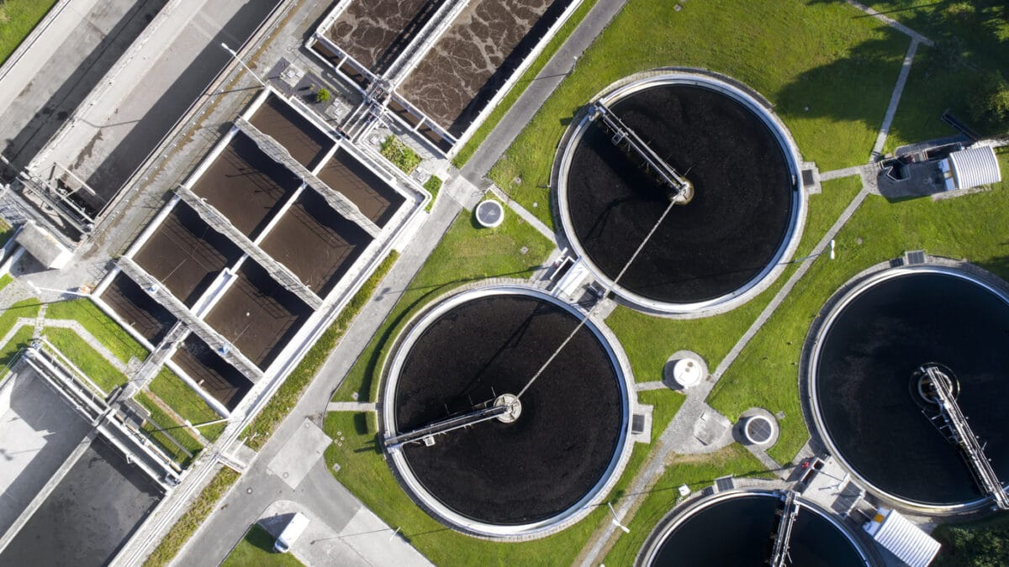
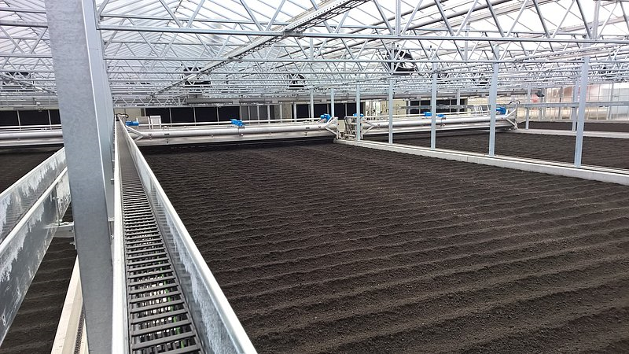
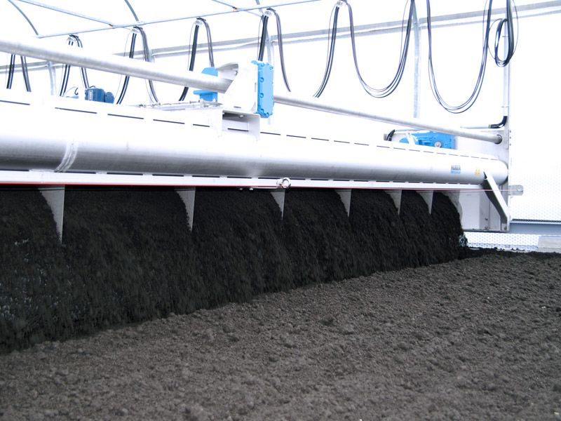
Stations de traitement des boues

Slide 11
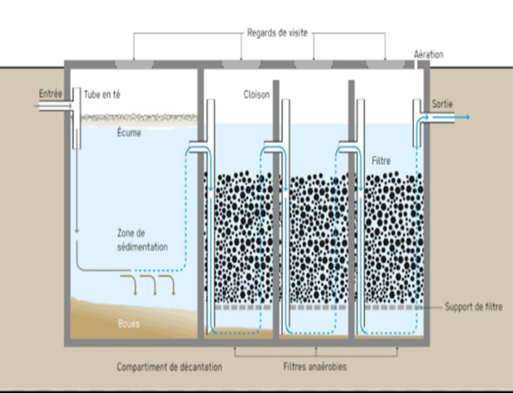
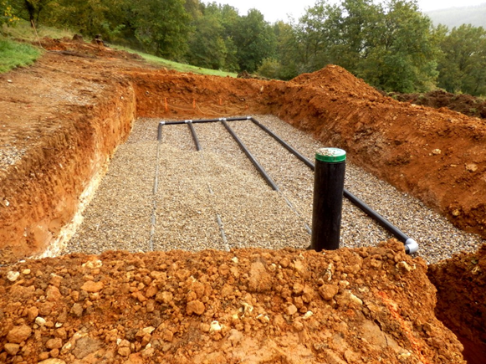
b.Les eaux usées des fosses septiques
Le traitement des eaux usées provenant des fosses septiques vise à éliminer les polluants, les micro-organismes pathogènes et à rendre l’eau réutilisable.
b.1Traitement biologique :
vise à éliminer la matière organique dissoute restante.
- L’eau passe par un filtre bactérien ou un lit d’épandage.
- Des bactéries aérobies (comme Nitrosomonas, Nitrobacter) transforment l’ammoniac en nitrates .
Ce traitement améliore la qualité biochimique de l’eau.

Slide 12
b.2désinfection et affinage
Pour éliminer les germes pathogènes et les résidus chimiques par :
b.1 Filtration sur sable ou charbon actif → enlève les particules fines.
b.2 Désinfection : fait par
Chloration (ajout de chlore)
Rayons UV (désinfection sans produits chimiques)

Slide 13
Valorisation agronomique des produits des fosses septiques
1.Fertilisation naturelle
Les boues issues des fosses septiques, après un traitement approprié, peuvent être utilisées comme amendement organique.
Elles améliorent la fertilité du sol grâce à
• La matière organique → améliore la structure du sol, la rétention d’eau et l’aération.
• Les éléments nutritifs (azote, phosphore, potassium) → nourrissent les plantes et favorisent leur croissance.
• Les microorganismes bénéfiques → décomposent la matière organique et maintiennent un sol vivant.

Slide 14
2. Réutilisation des eaux traitées :
Les eaux usées traitées constituent une ressource alternative importante dans les régions où l’eau douce est limitée, après traitement, elles peuvent être réutilisées pour :
Arroser les cultures non alimentaires (plantes ornementales, arbres ..) ce qui permet d’économiser l’eau potable.
Améliorer la fertilité du sol grâce aux nutriments
Récupération des sols dégradés en stimulant la vie microbienne du sol.

Slide 15
Avantages agronomiques
✅ Améliore la fertilité du sol
✅ Réduit l’utilisation d’engrais chimiques
✅ Valorise les déchets domestiques
✅ Protège l’environnement en évitant la pollution des eaux

Slide 16
CONCLUSION
La fosse septique, au-delà de sa fonction d’assainissement, représente une ressource agronomique précieuse si elle est bien gérée.
La valorisation des boues septiques, par compostage ou traitement biologique, et les eaux usées traités permet de transformer un déchet en ressource durable pour l’agriculture, contribuant ainsi à une économie circulaire et écologique.

